Slide 1
Hamcrest und AssertJ
Seminar 1919, Sommersemester 2019
Thiemo Belmega
Notes:
Umfrage:
Wer von Euch hat schonmal einen UnitTest geschrieben?
Mehr als 100 UnitTests?
Wer hat schonmal UnitTests für Software geschrieben, die live gegangen ist und gleichzeitig längerfristig weiterentwickelt wurde?

Slide 2
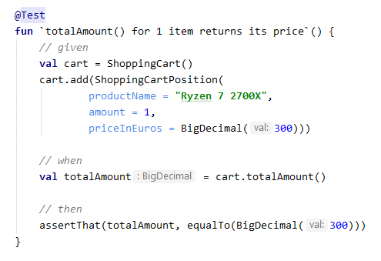
Ein einfacher Unittest
Notes:
Ein guter UnitTest
Hat einen Namen, der den Testfall verständlich beschreibt
Besteht aus drei Teilen: Given – When – Then

Slide 3
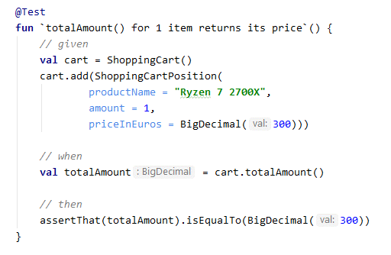
Ein einfacher Unittest
Notes:
Thema: Vergleich von Harmcrest und AssertJ

Slide 4
Hamcrest vs. AssertJ
Assertion-Bibliotheken für Java/Kotlin
Kompatibel mit JUnit oder TestNG
Hamcrest:
Open Source seit 2007
Bestandteil von JUnit 4.4 bis 4.12
AssertJ:
Open Source seit 2013
„Fluent Assertions“
Notes:
Vergleich: Im Internet Feature-Listen. Als Wissenschaftler müssen wir für einen Vergleich Kriterien entwickeln. D.h. in unserem Fall, Zweck und Ziel von UnitTests verstehen, um auf Gütekriterien für Testbibliotheken schließen zu können

Slide 5
“Testing shows the presence of bugs, not the absence.”
Ziele von Software Testing
Edsger W. Dijkstra, 1969
Notes:
Zwei Anlässe:
Als Entschuldigung dafür, zu wenig zu testen. (Projektmanager, Entwickler) Kurzfristige Zeitersparnis, mittelfristig fatal
(Akademisch) Als Entschuldigung dafür, sich mit formaler Verifikation zu beschäftigen statt mit etwas nützlichem

Slide 6
“Testing shows the presence of bugs, not the absence.”
Ziele von Software Testing
Edsger W. Dijkstra, 1969
Notes:
Falsche Fährte: Die Abwesenheit von Fehlern zu beweisen ist nicht das Ziel von Testing
Die Spezifikation kann fehlerhaft sein. Verifikation und Implementierung enthalten dann zwangsweise den spezifizierten Fehler.
Der Programmierer kann die Spezifikation missverstehen. Dann wird er in Verifikation und Implementierung denselben Verständnisfehler einbauen.
Die Implementierung ist manuelle Arbeit, bei der Denk-, Auslassungs- und Flüchtigkeitsfehler auftreten können. Dasselbe trifft auch auf den Prozess der Verifikation zu. Derartige Fehler treten zwar wahrscheinlich nicht in Implementierung und Verifikation gleichzeitig auf, führen also zu einer beobachteten Abweichung zwischen Implementierung und Beweis, die auf den Fehler aufmerksam macht und möglicherweise zur Behebung fügt.

Slide 7
“We hope to reduce our defects enough to move forward with confidence.”
Ziele von Software Testing
Kent Beck, 2002
Notes:
Kent Beck: Test-Driven Development by Example
Fehler reduzieren
Vertrauen (Nicht absolut sicher, aber sicher genug um die Software auszuliefern)

Slide 8
Ziele von Software Testing
Fehlerrisiko reduzieren
Vertrauen auf ausreichend gute Qualität
Notes:
Aus der Literatur vier Ziele von Unittests:
Regression: Überprüfen, ob Refactoring oder Erweiterung des Codes bestehende Funktionalität brechen
Dokumentation: Andere Entwickler können die Testfälle meiner Methode lesen, um die Benutzung der Methode zu verstehen. Viel präziser als handgeschriebene Doku, und garantiert aktuell.
4 Punkte => Gutes Verständnis von Testing, aber ein Aspekt fehlt vor dieser Liste. In der Literatur nicht so ausdrücklich zu finden, daher zitiere ich mich selbst

Slide 9
Ziele von Software Testing
Fehlerrisiko reduzieren
Vertrauen auf ausreichend gute Qualität
Regression verhindern
Notes:
Aus der Literatur vier Ziele von Unittests:
Regression: Überprüfen, ob Refactoring oder Erweiterung des Codes bestehende Funktionalität brechen
Dokumentation: Andere Entwickler können die Testfälle meiner Methode lesen, um die Benutzung der Methode zu verstehen. Viel präziser als handgeschriebene Doku, und garantiert aktuell.
4 Punkte => Gutes Verständnis von Testing, aber ein Aspekt fehlt vor dieser Liste. In der Literatur nicht so ausdrücklich zu finden, daher zitiere ich mich selbst

Slide 10
Ziele von Software Testing
Fehlerrisiko reduzieren
Vertrauen auf ausreichend gute Qualität
Regression verhindern
Ausführbare Dokumentation
Notes:
Aus der Literatur vier Ziele von Unittests:
Regression: Überprüfen, ob Refactoring oder Erweiterung des Codes bestehende Funktionalität brechen
Dokumentation: Andere Entwickler können die Testfälle meiner Methode lesen, um die Benutzung der Methode zu verstehen. Viel präziser als handgeschriebene Doku, und garantiert aktuell.
4 Punkte => Gutes Verständnis von Testing, aber ein Aspekt fehlt vor dieser Liste. In der Literatur nicht so ausdrücklich zu finden, daher zitiere ich mich selbst

Slide 11
“Testen ist […] Qualitätssicherung mit Kosten und Nutzen. Kosten-Nutzen-Optimierung ist das Ziel allen wirtschaftlichen Handelns.”
Ziele von Software Testing
Thiemo Belmega, 2019
Notes:
Es gilt nicht: Testen ist gut, und je mehr Tests desto besser!

Slide 12
Kosten im Lebenszyklus eines Unittests
Test schreiben
Umfang des Testcodes
Benutzbarkeit der Testwerkzeuge

Slide 13
Kosten im Lebenszyklus eines Unittests
Test schreiben
Umfang des Testcodes
Benutzbarkeit der Testwerkzeuge
Fehlschlagender Test (Regression)
Fehlermeldung verstehen

Slide 14
Kosten im Lebenszyklus eines Unittests
Test schreiben
Umfang des Testcodes
Benutzbarkeit der Testwerkzeuge
Fehlschlagender Test (Regression)
Fehlermeldung verstehen
Anpassung des Tests bei Änderung des Moduls
Testcode verstehen

Slide 15
Vergleichskriterien für Hamcrest/AssertJ
Lesbarkeit des Testcodes
Verständliche Fehlerausgaben
Entwicklerfreundlich, einfach zu erlernen
Notes:
Hamcrest und AssertJ haben dieselbe Mächtigkeit
Kein Unterschied im Hinblick auf die Nutzenfaktoren (Fehler finden, Confidence, Regression)

Slide 16
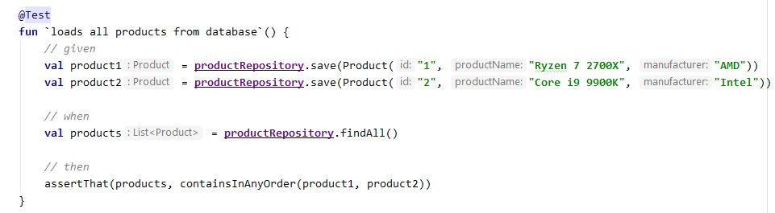
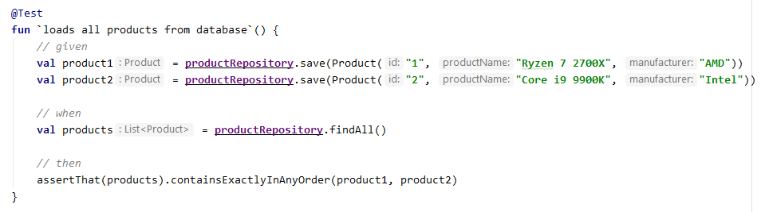
Lesbarkeit
Notes:
ProductRepositoryTest

Slide 17
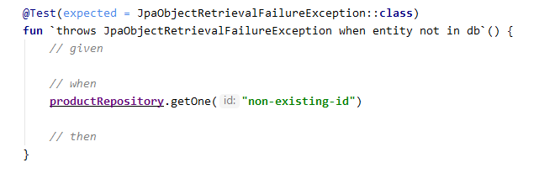
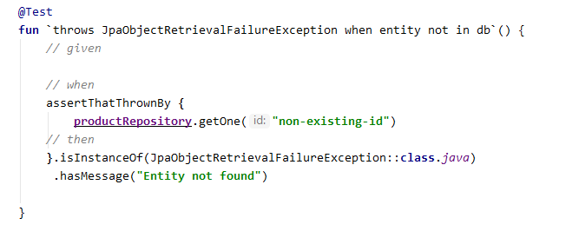
Lesbarkeit
Notes:
ProductRepositoryTest

Slide 18
Fehlerausgaben
=> IDE
Notes:
ProductRepositoryTest

Slide 19
Nutzerfreundlichkeit / Lernkurve
=> IDE
Notes:
ProductRepositoryTest: Assertion löschen und Autovervollständigung demonstrieren

Slide 20
Fazit
Hamcrest und AssertJ sind sehr ähnlich
Verfügbare Assertions (Objekte, Listen, Zahlen, Strings, Null-Werte, …)
Gute Lesbarkeit des Codes und der Fehlerausgaben
Erlernbarkeit von AssertJ deutlich besser
„Fluent API“ mit Autovervollständigung der Entwicklungsumgebung
Aber: Migration oder Umlernen unnötig

Slide 21
Impact der Entscheidung
Notes:
Viel über Testing geredet, wenig über AssertJ vs Hamcrest

Slide 22
Impact der Entscheidung
Notes:
Software Testing ist ein unglaublich wichtiges Thema, ein weites Feld auf dem es viel zu lernen gibt
Die Entscheidung AssertJ oder Hamcrest ist verhältnismäßig unbedeutend, und die Schwerpunktsetzung dieses Vortrags sollte das widerspiegeln

Slide 23
“Every line of code is a living thing.”
Notes:
Keine tiefere Bedeutung, aber macht sich gut auf einem T-Shirt.

Slide 24



Fragen, Einwände, Diskussionsbedarf?
github.com/tbelmega/pcshop
@ThiemoOnCoding
blog.oncoding.de

Slide 25


Fragen, Einwände, Diskussionsbedarf?
github.com/tbelmega/pcshop
linkedin.com/in/thiemo-belmega
@ThiemoOnCoding
blog.oncoding.de
youtube.com/c/TotalSurpriseException

